Slide 1
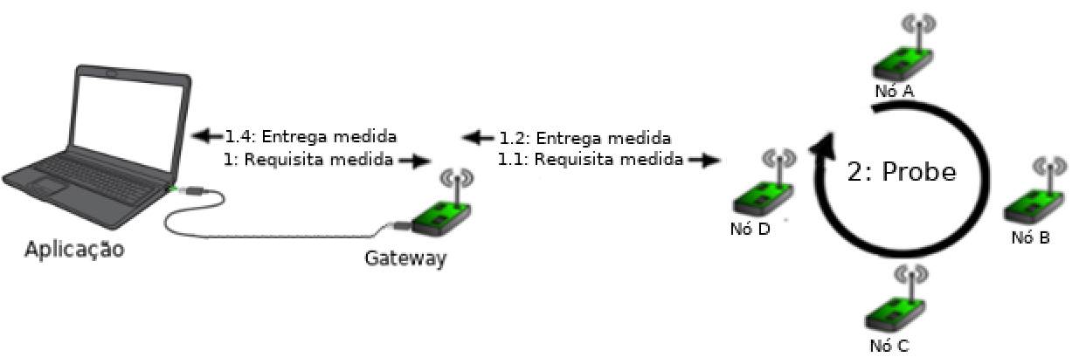
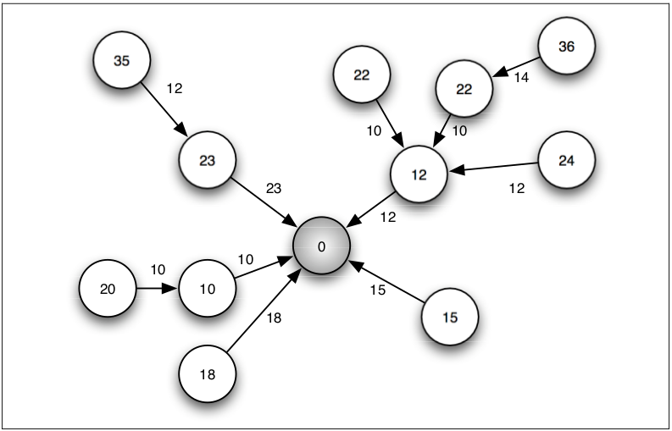
IMPLANTAÇÃO E AVALIAÇÃO DE ESTIMADORES DE ESTADO DE ENLACE EM REDES DE SENSORES SEM FIO(1)
Nelson Espindola Alves(2), Eraldo Silveira e Silva(3), Tiago Semprebom(3).
(1) Trabalho executado com recursos do Edital Interno 13/2018, do Programa de Apoio a Projetos de Ensino, Pesquisa e Extensão do Câmpus São José.
(2) Estudantes do Curso de Engenharia de Telecomunicações; Instituto Federal de Santa Catarina; São José, SC
(3)Professor orientador; Instituto Federal de Santa Catarina; São José, SC.
INTRODUÇÃO
A propagação dos sinais de rádio são afetadas por vários fatores que contribuem para a degradação da qualidade do sinal. Consequentemente, enlaces de dados em redes sem fio são geralmente impraticáveis pois ficam expostos aos atenuantes encontrados pelo seu principal meio de acesso, o meio ambiente. Dentre eles, podemos citar os efeitos de propagação de multi percurso, as interferências, nas quais resultam em uma transmissão concorrente com outras redes sem fio ou equipamentos que operam com eletromagnetismo, e os hardwares transmissores, que podem distorcer o envio e a recepção de um sinal devido ao ruído interno, que varia com a qualidade do equipamento. Apesar desses contrapontos, cada camada física, de enlace e de rede, possuem informações valiosas que podem ser utilizadas para medir a qualidade desses enlaces, bem como taxa de entrega de pacote, rota utilizada, qualidade do canal e etc. A complexidade da tratativa deste problema combinado com a rica capacidade de informação que um protocolo de estimativa pode providenciar, nos traz uma abordagem interessante de como utilizar dessas informações para juntar uma rede mais eficiente em relação à entrega de pacotes com pouca demanda de processamento aos módulos conectados à rede.
Dado esses pontos, o objetivo principal da pesquisa, é a criação de um sistema capaz de entregar ao usuário, diferentes tipos de medições da qualidade de comunicação entre sensores sem fio, através de estimadores de estado de enlace. Basicamente, será necessário a implementação de uma comunicação eficiente entre o módulo intermediário com os demais sensores, bem como, a elaboração de uma API que será consumida por uma interface web com o intuito de analisar o estado da rede através de requisições ao sistema e apresentá-las em forma de texto e/ou gráfico, dando ao usuário uma análise melhor do sistema ao todo.
DESCRIÇÃO DOS MÉTODOS E MATERIAIS UTILIZADOS
Eventualmente, a utilização de equipamentos físicos e virtuais são necessários para a composição do sistema proposto. Para os sensores sem fio, foi disposto alguns módulos IoT do modelo MicaZ, que são implementados em cima do SO Contiki, e que terá sua comunicação com o meio virtual por uma interface RS-232 já integrada ao hardware. Além do mais, a implementação de um servidor, intermedia as requisição do usuário ao hardware, bem como a entrega das medições realizadas pelos módulos.
Entretanto, para o objetivo proposto, o sistema conta com pelo menos dois protocolo para suas operações básicas: Um protocolo de coleta de dados para extrair informações da rede e um protocolo que atualiza constantemente a medição da qualidade dos enlace de cada módulos com seus respectivos vizinhos.
Visto isso, definiu-se como mecanismo de coleta, o protocolo de coleta em árvore, no qual a entrega de pacotes de um nó até o ponto de coleta(gateway) atravessa a rede através de um ou mais nós intermediários, criando assim, árvores de roteamento até o nó de coleta.
A rede constrói isso visando que a rota até um determinado nó recebe um custo, sendo que o ponto de coleta tem valor 0 e os demais nós possuem custos em relação às suas posições, mais a soma do custo de todos os nós intermediários necessário para chegar até o topo da árvore.
Seguindo, a implementação do protocolo de atualização da qualidade dos enlaces, define dois modos de operação para os sensores:
- Modo probing, ou seja, modo de sondagem, no qual sua execução se dá no momento em que não há uma aplicação requisitando medições. Ela é a responsável por enviar pacotes em broadcast, de modo que atualize a tabela de medições de seus vizinhos.
- Modo collect, que se torna ativo ao receber uma requisição da aplicação. Neste modo, o módulo deve enviar para o ponto de coleta as medições já efetuadas até o atual momento.
CONSIDERAÇÕES FINAIS
REFERÊNCIAS
BACCOUR, NOUHA. Radio Link Quality Estimation in Wireless Sensor Networks: A Survey. Vol. 8, September 2012.
Van Heddeghem, Ward. Cross-layer Link Estimation For Contiki-based Wireless Sensor Networks. May 2009
Figura 1 - Diagrama de representação de todos os componentes implementados no projeto. Fonte: Reprodução própria.
Figura 2 - Diagrama de representação de todos os componentes implementados no projeto. Fonte: Reprodução própria.
Figura 2 – Diagrama de blocos da estrutura interna da caixa, parte externa, conexão com o chuveiro e aplicação mobile. Fonte: Reprodução própria.
Figura 1 - Diagrama de representação de todos os componentes implementados no projeto. Fonte: Reprodução própria.

